Slide 1
PC siete /TVP2
Mikulasova

Slide 2
PC sieť
Počítačová sieť je systém vzájomne prepojených a spolupracujúcich počítačov. Medzi týmito počítačmi moţno prostredníctvom siete prenášať informácie.

Slide 3
Sieť pozostáva z nasledujúcich základných častí:
hardvér
softvér
organizačné zabezpečenie

Slide 4
Hardvér
Hardvér siete zahŕňa všetky prepájané technické prostriedky v sieti
(počítače, tlačiarne, úložiská, pripojenia na iné siete a pod. a všetky prepájajúce technické prostriedky.
Prepajajúce prvky:
sieťové adaptéry (sieťové karty), ktoré sa vkladajú do počítačov a zabezpečujú prenos údajov medzi počítačmi,
káblové prepojovacie vedenie zabezpečujúce prepojenie počítačov -môže byť prakticky ľubovoľne dlhé a zabezpečované rôznymi prostriedkami.
Pre krátke spojenia sa používajú káblové spoje, pre dlhšie spojenia sa používajú telekomunikačné dátové káble (napr. aj telefónna sieť), rádiové prepojenia ....
Samotný prenos údajov po sieti zabezpečujú aktívne zariadenia - rozbočovače, koncentrátory, prevodníky, zosilňovače signálu, modemy, atď.

Slide 5
Softvér
Sieťový softvér je programové vybavenie, ktoré v spolupráci s hardvérom siete zabezpečuje funkcie siete. Bývajú súčastou OS, u iných musíme zabezpečiť dodatočné programové vybavenie a spustiť ho na jednotlivých počítačoch siete.
V niektorých sieťach je programové vybavenie veľmi rozsiahle a je realizované ako samostatný operačný systém, ktorý je uložený a pracuje na serveroch siete, zatiaľ čo na pracovných staniciach sa spúšťa len jeho malá časť v prostredí operačného systému počítača.
Do komunikačného softvéru spadajú aj komunikačné protokoly a transportné vrstvy siete.

Slide 6
Organizačné zabezpečenie
Organizačné zabezpečenie siete je poslednou a často podceňovanou súčasťou siete.
Zahŕňa hlavne opatrenia na zaistenie správy siete a súbor pravidiel správania sa používateľov pri používaní siete.
Patria sem zabezpečujúce prístupové heslá, prístupy, zdieľania údajov, vonkajšie pripojenia.
Tieto funkcie obvykle vykonáva správca siete, ktorý sa stará o chod a riadenie siete.

Slide 7
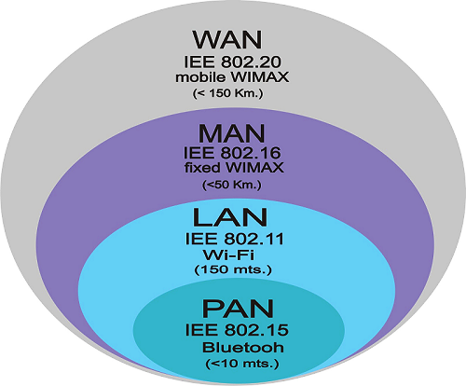
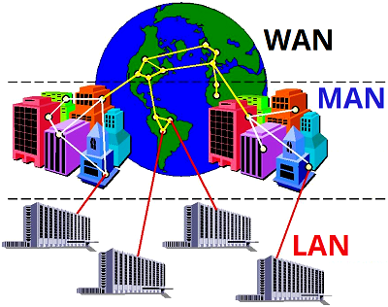
Rozdelenie PC sietí

Slide 8
Rozdelenie PC sietí
PAN (Personal area network) – osobná počítačová sieť, ktorá je spravidla tvorená počítačmi umiestnenými v tesnej blízkosti alebo počítačom a iným elektronickým zariadením (tlačiareň, PDA, mobilný telefón).
Na prenos údajov najčastejšie používa bezdrôtové pripojenie (napr. bluetooth) a jej primárnym cieľom je prenos a synchronizácia údajov. Prenosová rýchlosť dosahuje zvyčajne niekoľko desiatok Mb/s.

Slide 9
Rozdelenie sietí podľa rozsiahlosti
LAN - Local Area Network, najmenšie siete pozostávajúce maximálne z niekoľko desiatok počítačov – vzdialenosti medzi počítačmi v rámci tejto siete sú stovky metrov aţ pár kilometrov. Jedná sa väčšinou o počítačovú sieť v rámci jednej budovy alebo pár budov, ktoré sú blízko seba. Prenosové rýchlosti sa pohybujú rádovo v rozsahu 10 Mbps aţ 10 Gbps. Typickým prenosovým médiom je metalické vedenie, optické a bezdrôtové rádiové spojenie. Takéto siete nevyuţívajú prostriedky pre diaľkový prenos údajov (modemy atď.)

Slide 10
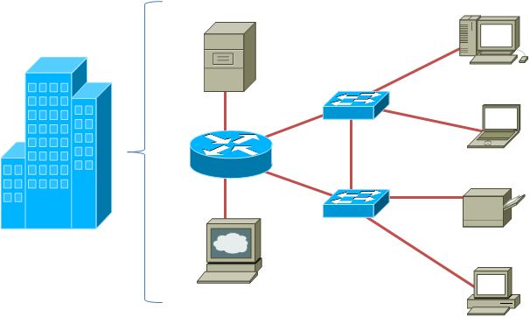

Slide 11
Rozdelenie sietí podľa rozsiahlosti
MAN - Metropolitan Area Network, stredne rozsiahle siete prepájajúce niekoľko LAN. Navzájom prepája LAN rozmiestnené na menšom geografickom území (spravidla medzi niekoľkými budovami aţ v rozsahu územia mesta či metropoly), do jednej siete. Pôvodne sa pouţívali modemové spoje alebo sieťové technológie Frame Relay a iné. V súčasnosti sa aj v MAN sieťach s úspechom vyuţívajú ethernetovské technológie nad optickými vláknami. Prenosové rýchlosti sa dnes pohybujú v rozmedzí 100kbps aţ 1Gbps. Dominujúcimi prenosovými médiami sú metalické a optické vedenia, rozširuje sa i pouţitie bezdrôtových rádiových technológií.

Slide 12
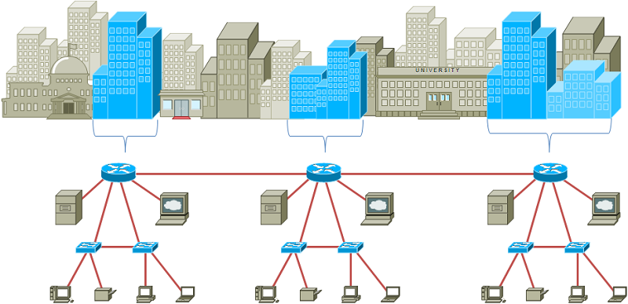

Slide 13
Rozdelenie sietí
WAN - Wide Area Network, siete veľkého rozsahu spájajúce mnoho MAN sietí. Spája počítače alebo menšie počítačové siete typu LAN a MAN po celom svete. Vzdialenosti v takejto sieti sú neobmedzené, sú to siete na väčších územiach, napr. štátu, kontinentu, sveta. Pouţité sieťové technológie sú rozmanité napr. ISDN, ATM, Frame Relay a ďalšie. Technológia Ethernet sa vyuţíva len výnimočne. Prenosové rýchlosti sa nachádzajú v rozmedzí rádovo 100 kbps aţ 1 Gbps. Vyuţívajú sa všetky druhy prenosových médií – metalické, optické, bezdrôtové rádiové.
• Špeciálne postavenie má sieť Internet – je to počítačová sieť, ktorá vznikla prepojením rôznych LAN, MAN, WAN sietí.

Slide 14
